Slide 1
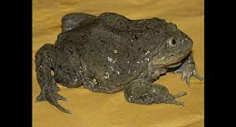
Especie de cuerpo grande, cabeza redondeada frontalmente, ancha y aplanada, y con tímpano oculto. Su principal característica de la Rana gigante del Titicaca es su piel, que es suave y holgada en forma de saco y cuelga en pliegues desprendidos. Dorsalmente es muy glandular provocando, cuando la especie es cogida con la mano, una secreción mucosa muy pegajosa, aunque no irritante. La piel puede ser verrugosa sobre los costados. La coloración del dorso es variable en los diferentes individuos, desde olivo claro uniforme a oscuro con diferentes diseños que pueden variar desde motas blancas o puntos hasta parecer grises, ventralmente el color es más claro y uniforme pudiendo ser blanco, gris claro hasta anaranjado como generalmente se observa en el Lago Menor. Los dedos anteriores son libres, y los posteriores semi-unidos. El largo de su cuerpo es mayor a 140 mm y su peso es de alrededor 150 g. Dependiendo del lugar de captura, el tamaño es variable habiéndose encontrado los especímenes más grandes en los alrededores de la Isla del Sol, de más de 380 g de peso
Rana del titicaca

Slide 2
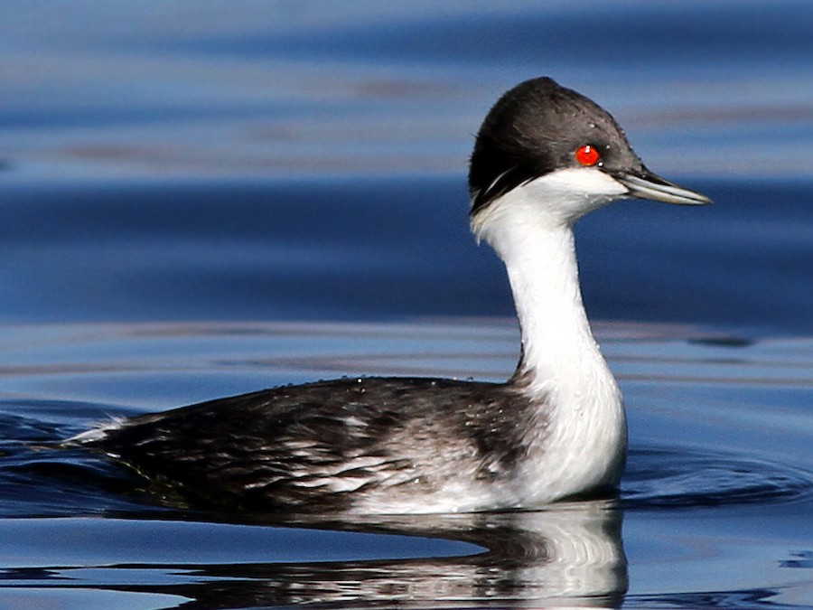
Zambullidor de Junin
Es de color gris oscuro y el pecho blanco, con un área negra en la nuca y plumas auriculares marrón opaco. Tiene los ojos rojizos. El pico es largo, delgado, poco profundo, ligeramente recurvado, con base ancha y aplanamiento distal, el color del pico es gris-rosado claro, más oscuro alrededor de las aberturas nasales. Sus patas son grises y tiene cuatro dedos lobulados. Mide entre 40 y 45 cm de longitud. Machos y hembras sin dimorfismo sexual aparente. Suelen tener plumajes dimórficos estacionalmente, si se encuentran en la estación reproductiva.
Hábitat
Habita en condiciones de buena iluminación o un fondo claro del lago en el cual se puedan distinguir los peces, esta es la característica por la cual no se encuentran grandes poblaciones en la zona norte del lago donde las aguas son turbias.
Nidificación
Comienzan su temporada reproductiva con la ceremonia de cortejo entre los meses de octubre a diciembre y nidifican entre febrero y mayo. El nido es construido de totora a 5 cm sobre el nivel del agua. Ponen dos huevos generalmente blancos, de los cuales solo se logra un polluelo debido a la contaminación y los embalses del lago. Viven en pareja para luego agruparse en número de ocho a doce individuos. Los adultos suelen estar siempre en lago abierto, mientras que a los jóvenes les gusta retozar en las orillas del lago y en los totorales.
Alimentación
Su principal alimento son los peces que captura zambulléndose en el agua pero también basa su dieta en crustáceos, insectos y vegetación acuática.
Distribución
El somormujo peruano es natural dellago Junín ubicado en la sierra central del Perú, dentro del ámbito geográfico del lago se ha restringido con mayor retiro hacia la zona sur del lago.
Amenazas
Esta ave se encuentra en peligro de extinción debido a que es muy susceptible a los cambios climáticos, con poca capacidad de adaptación a periodos de sequía y modificaciones en su hábitat, lo que provoca su desaparición. Otros motivos que han potenciado su merma son la caza indiscriminada

Slide 3
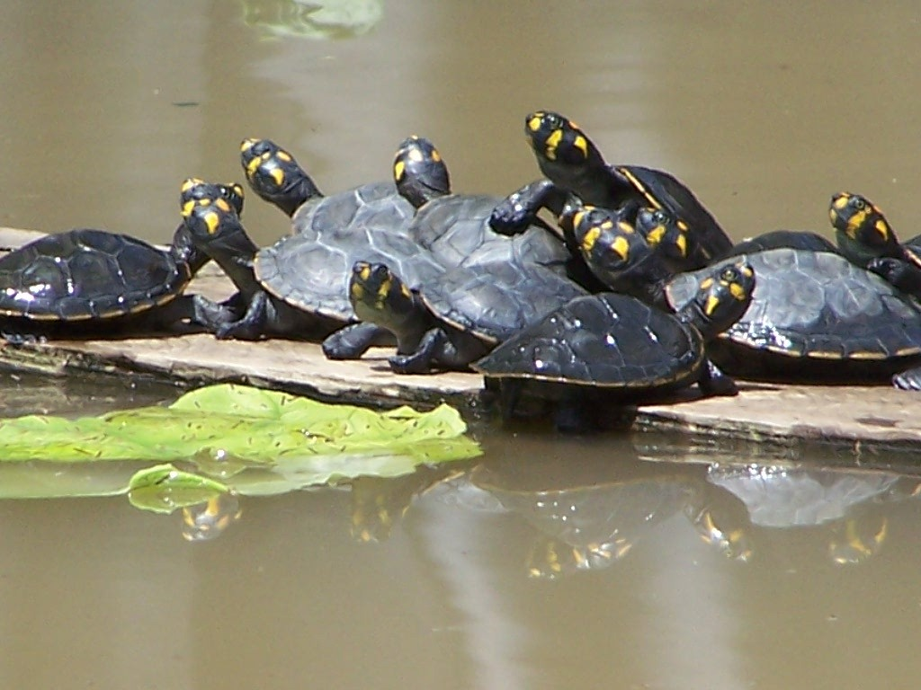
La tortuga charapa
son tortugas acuáticas de agua dulce, también conocidas como tortugas de cuello lateral, debido a su incapacidad para meter completamente sus cabezas dentro de sus caparazones
¿Cuál es el hábitat de la tortuga charapa?
La tortuga charapa es esencialmente acuática y vive en aguas tanto blancas como negras del Amazonas y el Orinoco, siendo estas últimas más escasas
¿Qué comen las tortugas charapa?
“A las tortugas, por ejemplo, las charapitas, les dan pan y eso no comen, estas tortugas son estrictamente carnívoras, pueden comer una lechuga pero no necesariamente es su alimento básico”, indicó

Slide 4
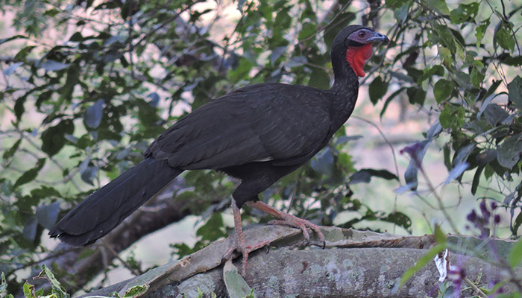
la pava aliblanca
2. La pava aliblanca
¿Cuáles son las características de la pava aliblanca?
La Pava Aliblanca es un ave esbelta que posee plumaje negro a lo largo de casi todo el cuerpo con solo 8 a 9 plumas de color blanco en los extremos de las alas, característica que da origen a su nombre. ¿Cuáles son los peligros que enfrentan la pava aliblanca?
¿Cuáles son los peligros que enfrentan la pava aliblanca?
La pava aliblanca (Penelope albipennis) es un crácido endémico de los bosques secos del noroeste del Perú y se encuentra críticamente amenazado de extinción debido a la cacería y destrucción del hábitat. ¿Cuáles son las
causas de la extinción de esta especie?
CAUSAS DE LA EXTINCIÓN DE ANIMALES
• Fenómenos demográficos y genéticos.
• Destrucción de hábitats silvestres.
• Introducción de especies invasoras.
• Cambio climático.
• Caza y tráfico ilegal.

Slide 5
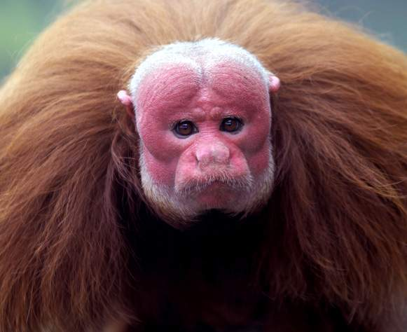
El guapo colorado
El huapo colorido también conocido como uácari rojo o uácari calvo
es un primate amazónico de aspecto muy peculiar: tiene cara roja y
lampiña,la cola corta y el pelaje rojizo.

